Slide 1
上
节
小
节
■
等
倾
干
涉

Slide 2
●亮环
●暗环
●中心
亮点
其它亮环
●相邻两环间距
从中心向外数第N个亮环

Slide 3
干涉条纹中间疏,旁边密.

Slide 4
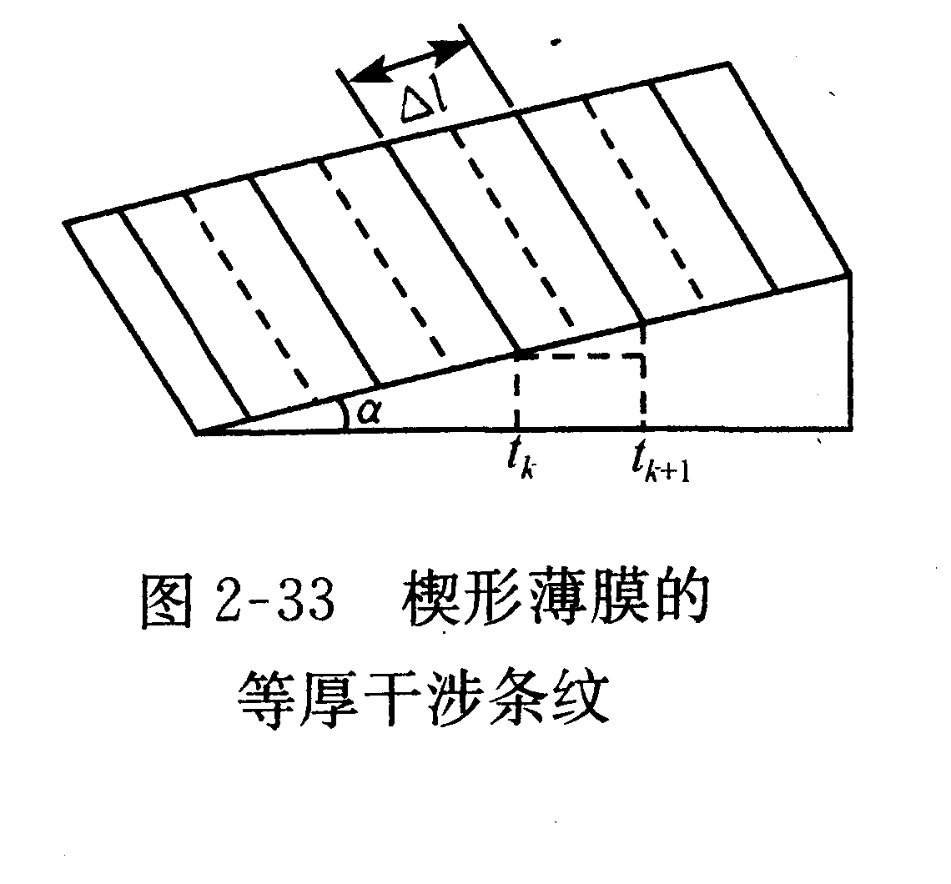
■等厚干涉
▲楔形薄膜
●当
和t都不大条件下,
定域中心在薄膜表面上.
●厚度相同的点集合是同一级条纹，即
与棱边平行直线.
●条纹间距

Slide 5
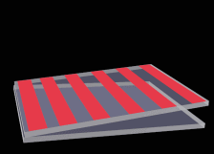
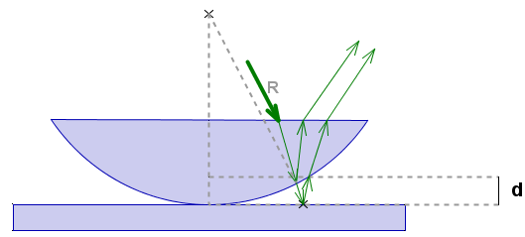
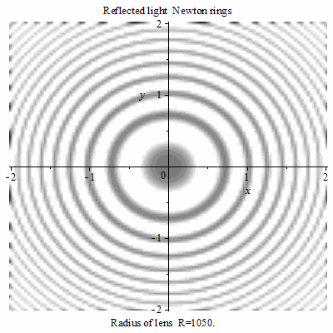
▲牛顿环
●由空气层的两个表面反射光产生等厚干涉.
等厚线是以接触点o
为中心的同心圆
●条纹分布
中心
暗点.

Slide 6
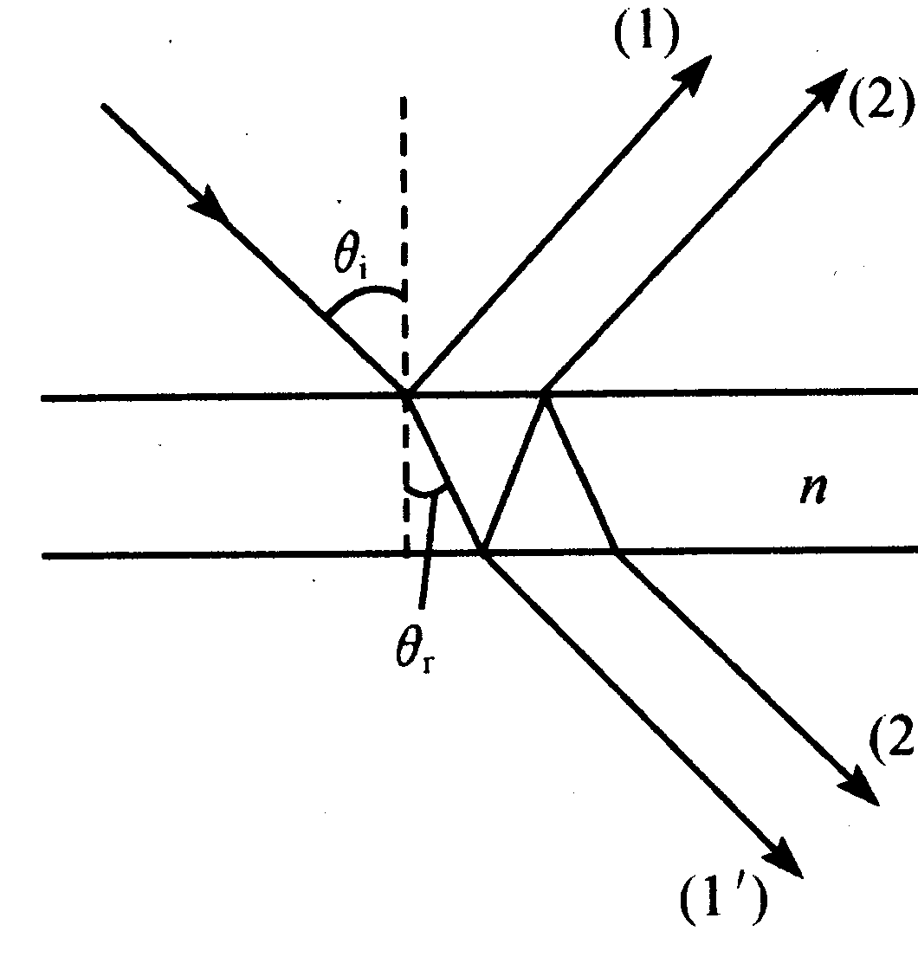
m级亮纹：
m级暗纹：
条纹级数越高, 半径越大,并且条纹变密.
■薄膜干涉的若干问题
▲白色光入射,不同波长条纹错开.
▲透射光

Slide 7
干涉条纹与反射光的干涉条纹是互补的.
▲薄膜厚度要求
■若干简单应用
▲检测光学表面的平整度.
一个条纹移动，表示厚度变化

Slide 8
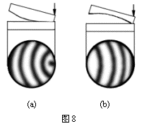
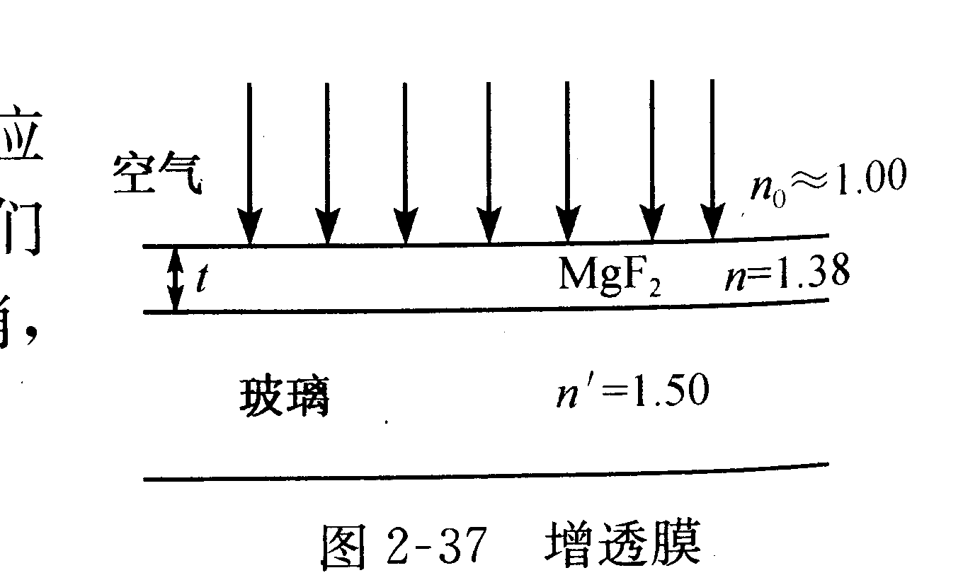
▲增透膜.
使反射光最弱,透射光最强,即

Slide 9
本节要点
■薄膜干涉的若干简单应用
■迈克尔逊干涉仪
■光波的时间相干性
﹡ ■多光束干涉
﹡ ■法布里-罗干涉仪

Slide 10
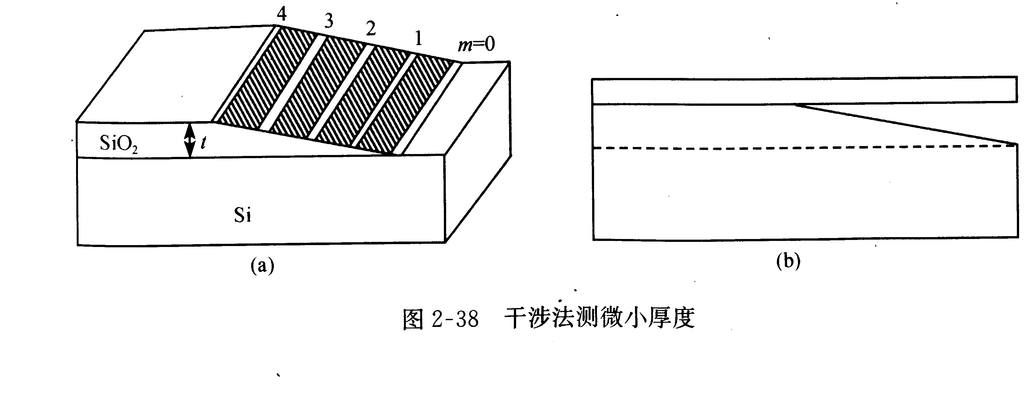
■测量微小厚度 角度.
的折射率

Slide 11
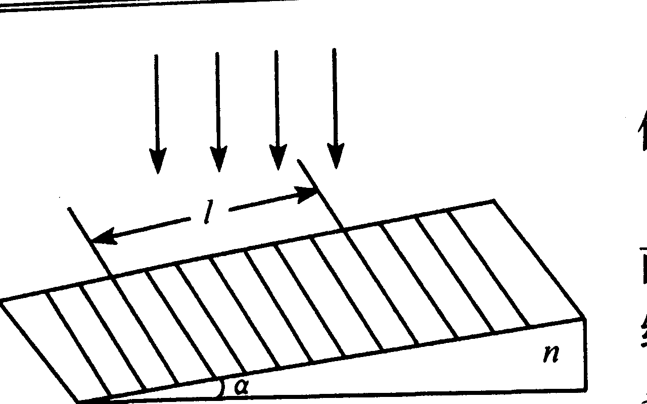
当α很小时,

Slide 12
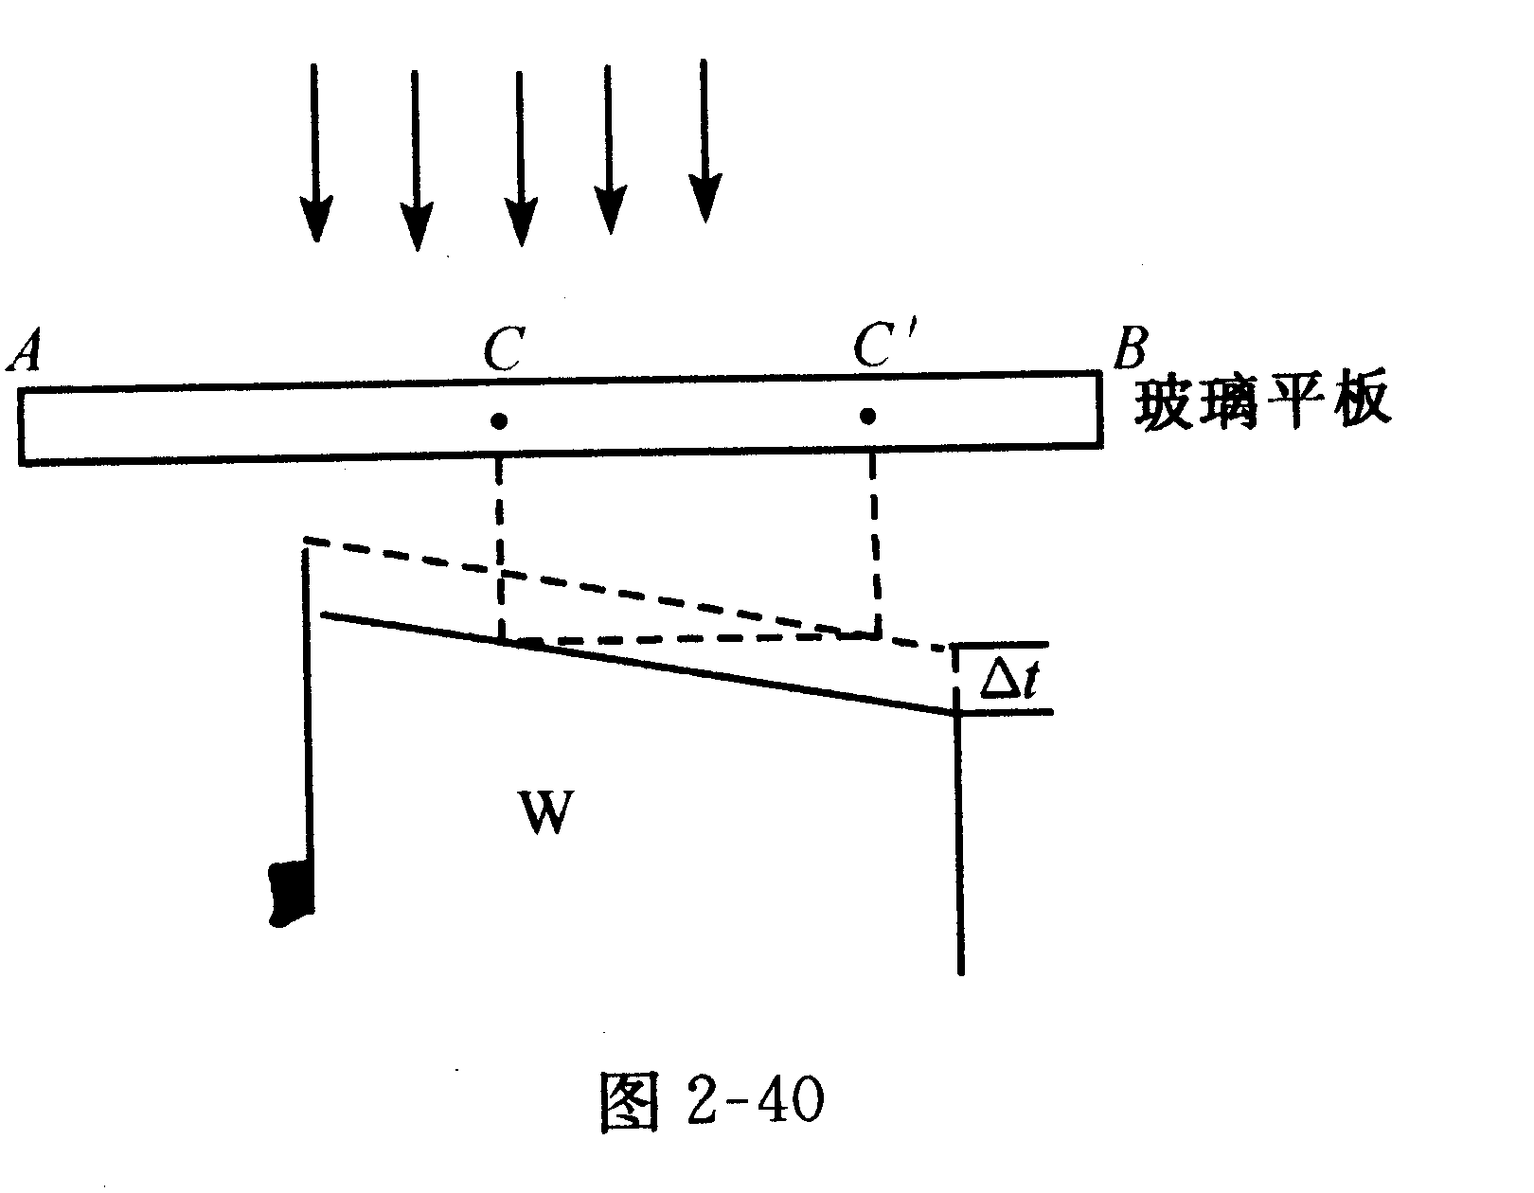
■用干涉法测量长度的微小变化.
样品伸长
C处条纹移到
处,
有N个条纹经过C处,

Slide 13
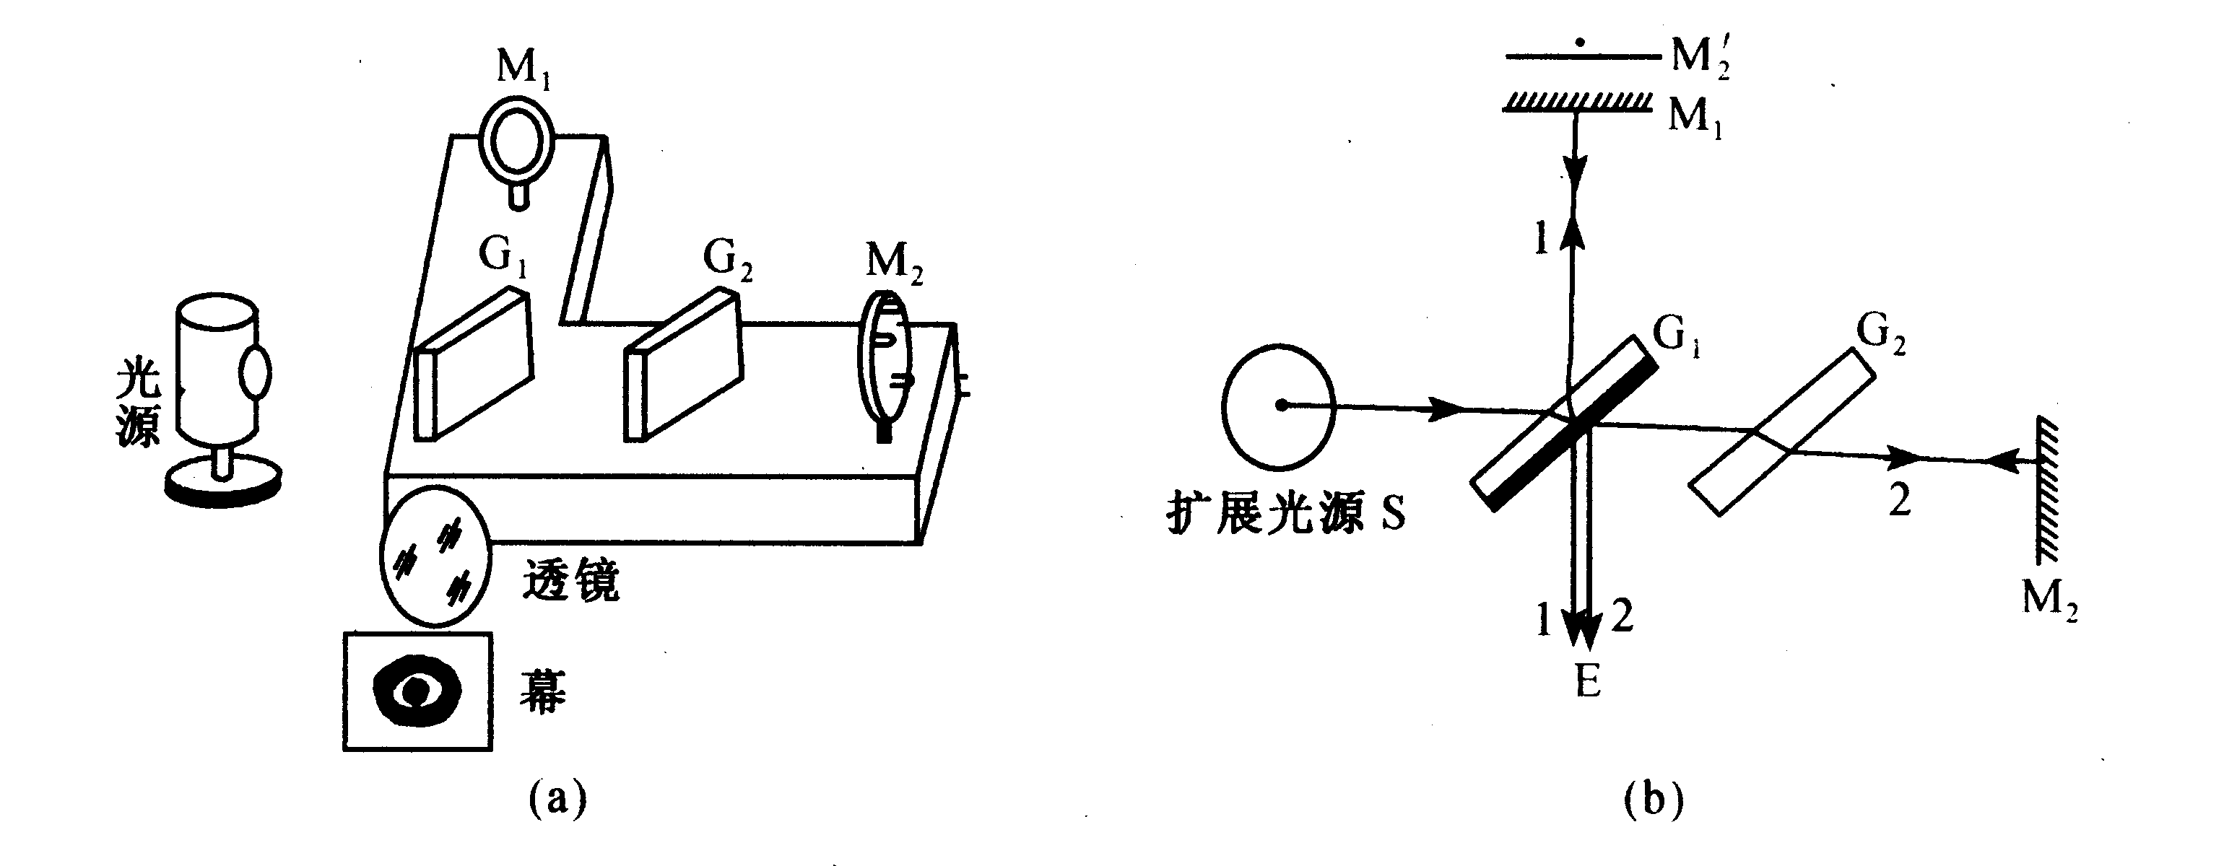
2-9 迈克尔逊干涉仪
■装置

Slide 14
反射镜(装在导轨上),移动距离可由
刻度精确地读出.
反射镜,固定.
与
可以垂直,也可以不垂直.
半反镜.
补偿板,使光束2在玻璃板中经过两次.

Slide 15
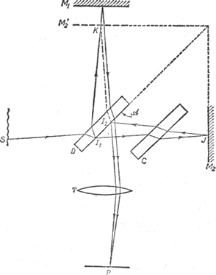

Slide 16
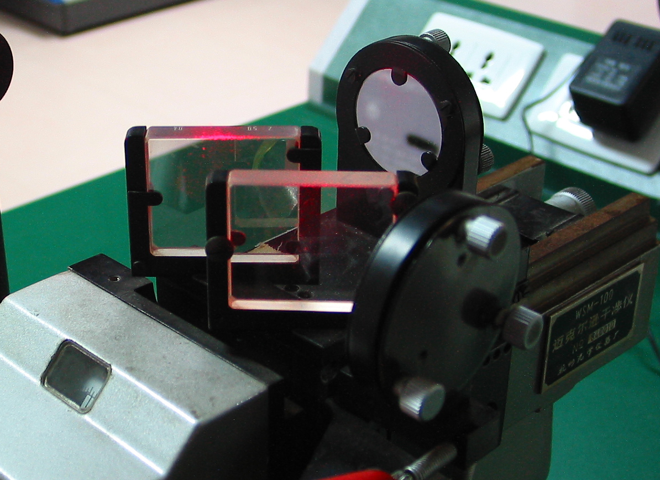

Slide 17
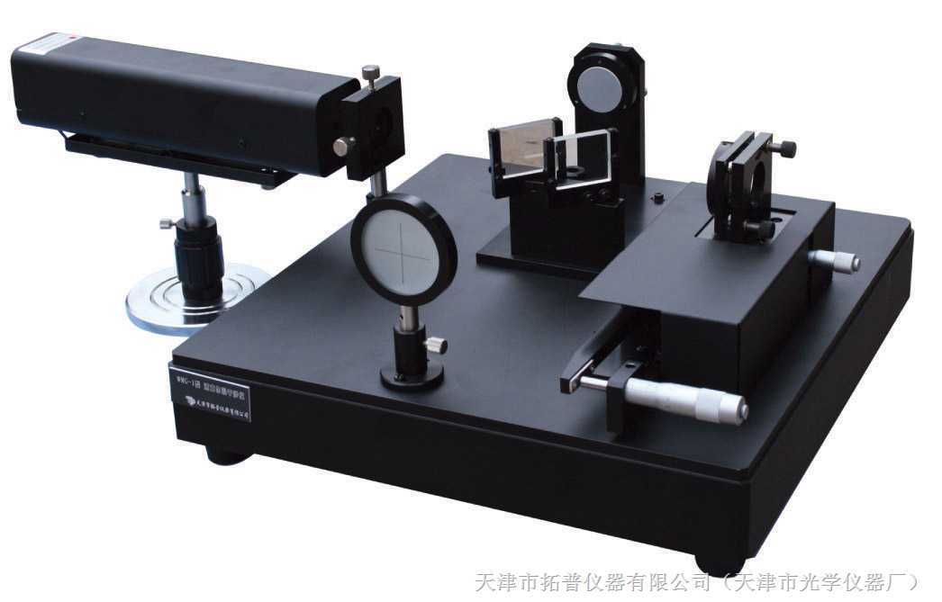

Slide 18
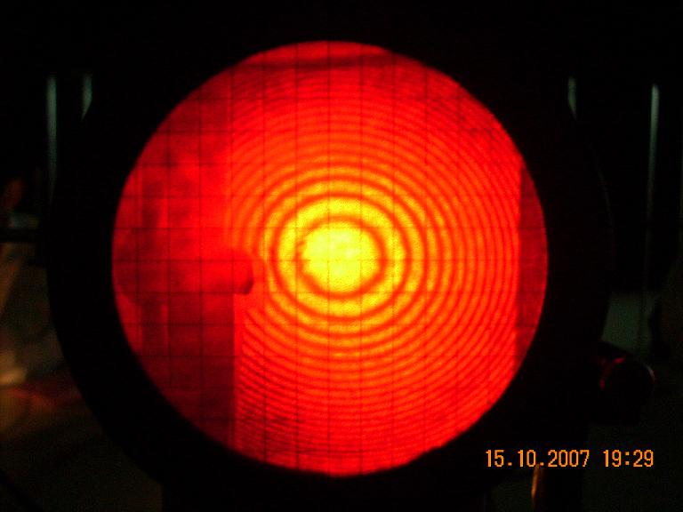
■原理
经
像于
形成“空气薄膜”.
经
反
射光1与经
（等效于
）反射光2产生
振幅干涉.
①
等倾干涉.

Slide 19
●条纹位置
两镜面半波损失.
中心
亮点
暗点
任一级亮环
●条纹变化
随着t增加，中心级
增加，干涉环不

Slide 20
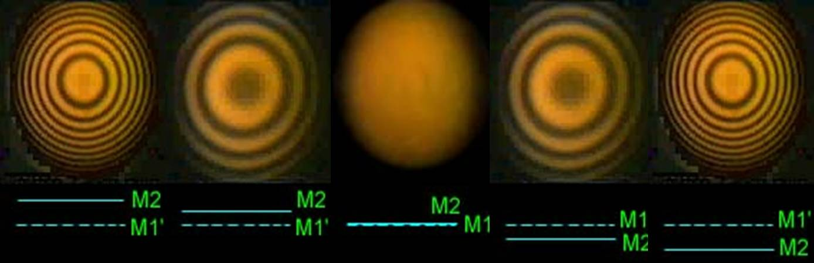
断从中心“吐出”,并且向外扩张,条纹变密;
反之, 随着t减小，中心级
减小，干涉
环不断从中心“吞没”,并且向中心收缩,条
纹变疏.

Slide 21
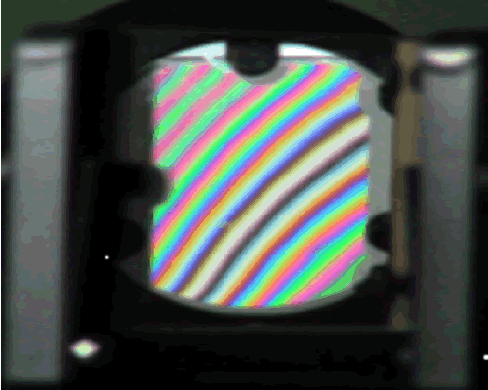
▲若中心亮点的级数变化
即中心“吐
出”或“吞没”一个亮点,
移动
若中心亮点的级数变化
即中心“吐出”
或“吞没”
个亮点,
移动
②
等厚干涉.

Slide 22
■应用：
▲测量波长
例
则
▲测量微小波长差
为干
涉条纹相继两次反衬度最小时
移动的
距离.

Slide 23
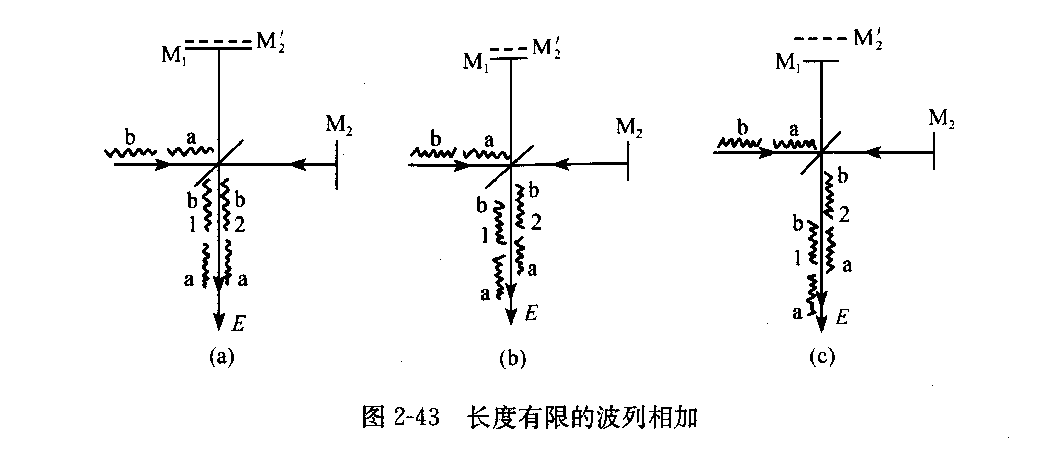
2-10 光波的时间相干性 光源的非单色性对干涉条纹的影响
■光波的时间相干性

Slide 24
图(a)
完全相干叠加.
图(b)
部分相干叠加.
图(c)
非相干叠加.
相干长度
相干时间
光波的时间相干性: 光源在相干时间内(即
发出的光,经过不同的路径达到干涉
场将产生干涉.

Slide 25
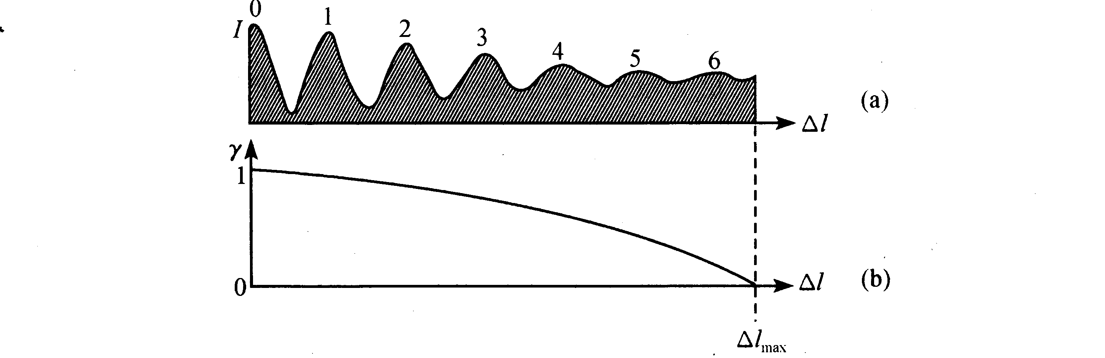
■光源的非单色性对干涉条纹的影响
▲
单色性越好, 则光波的时间相干性越好.
▲光源的非单色性对迈克尔逊干涉条纹
的影响:

Slide 26
2-11多光束干涉 法布里-罗干涉仪
一、平行平面薄膜的多光束干涉
■产生

Slide 27
周围介质射入薄膜，
振幅反射系数
振幅透射系数
从薄膜射向周围介质，
振幅反射系数
振幅透射系数
从薄膜反射回来的各光束的振幅依次为

Slide 28
从薄膜透射出来的的各光束的振幅依次为
经多次反射和透射后,光的强度降低.
相邻光线之间的光程差和位相差分别为(不考虑半波损失时)

Slide 29
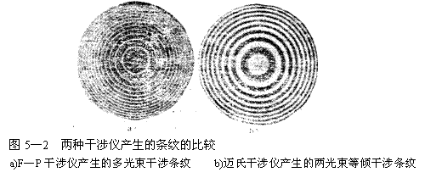
■条纹特征
干涉的光束越多,光强度下降越快,条纹细锐且清晰.

Slide 30
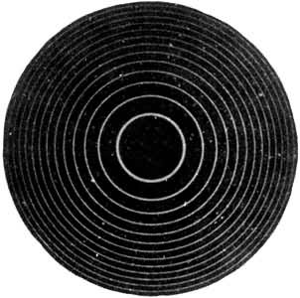

Slide 31
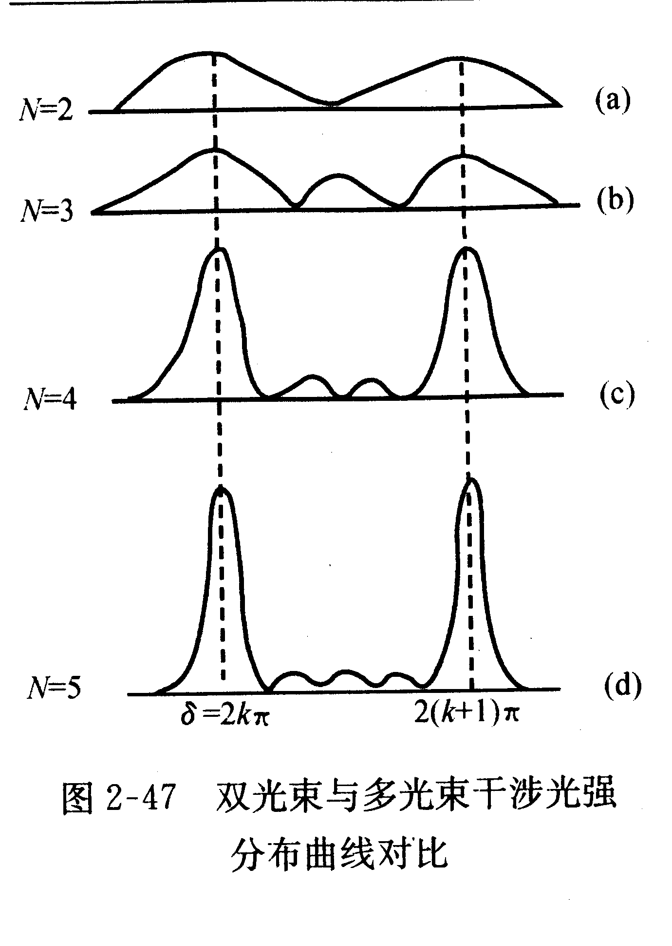

Slide 32
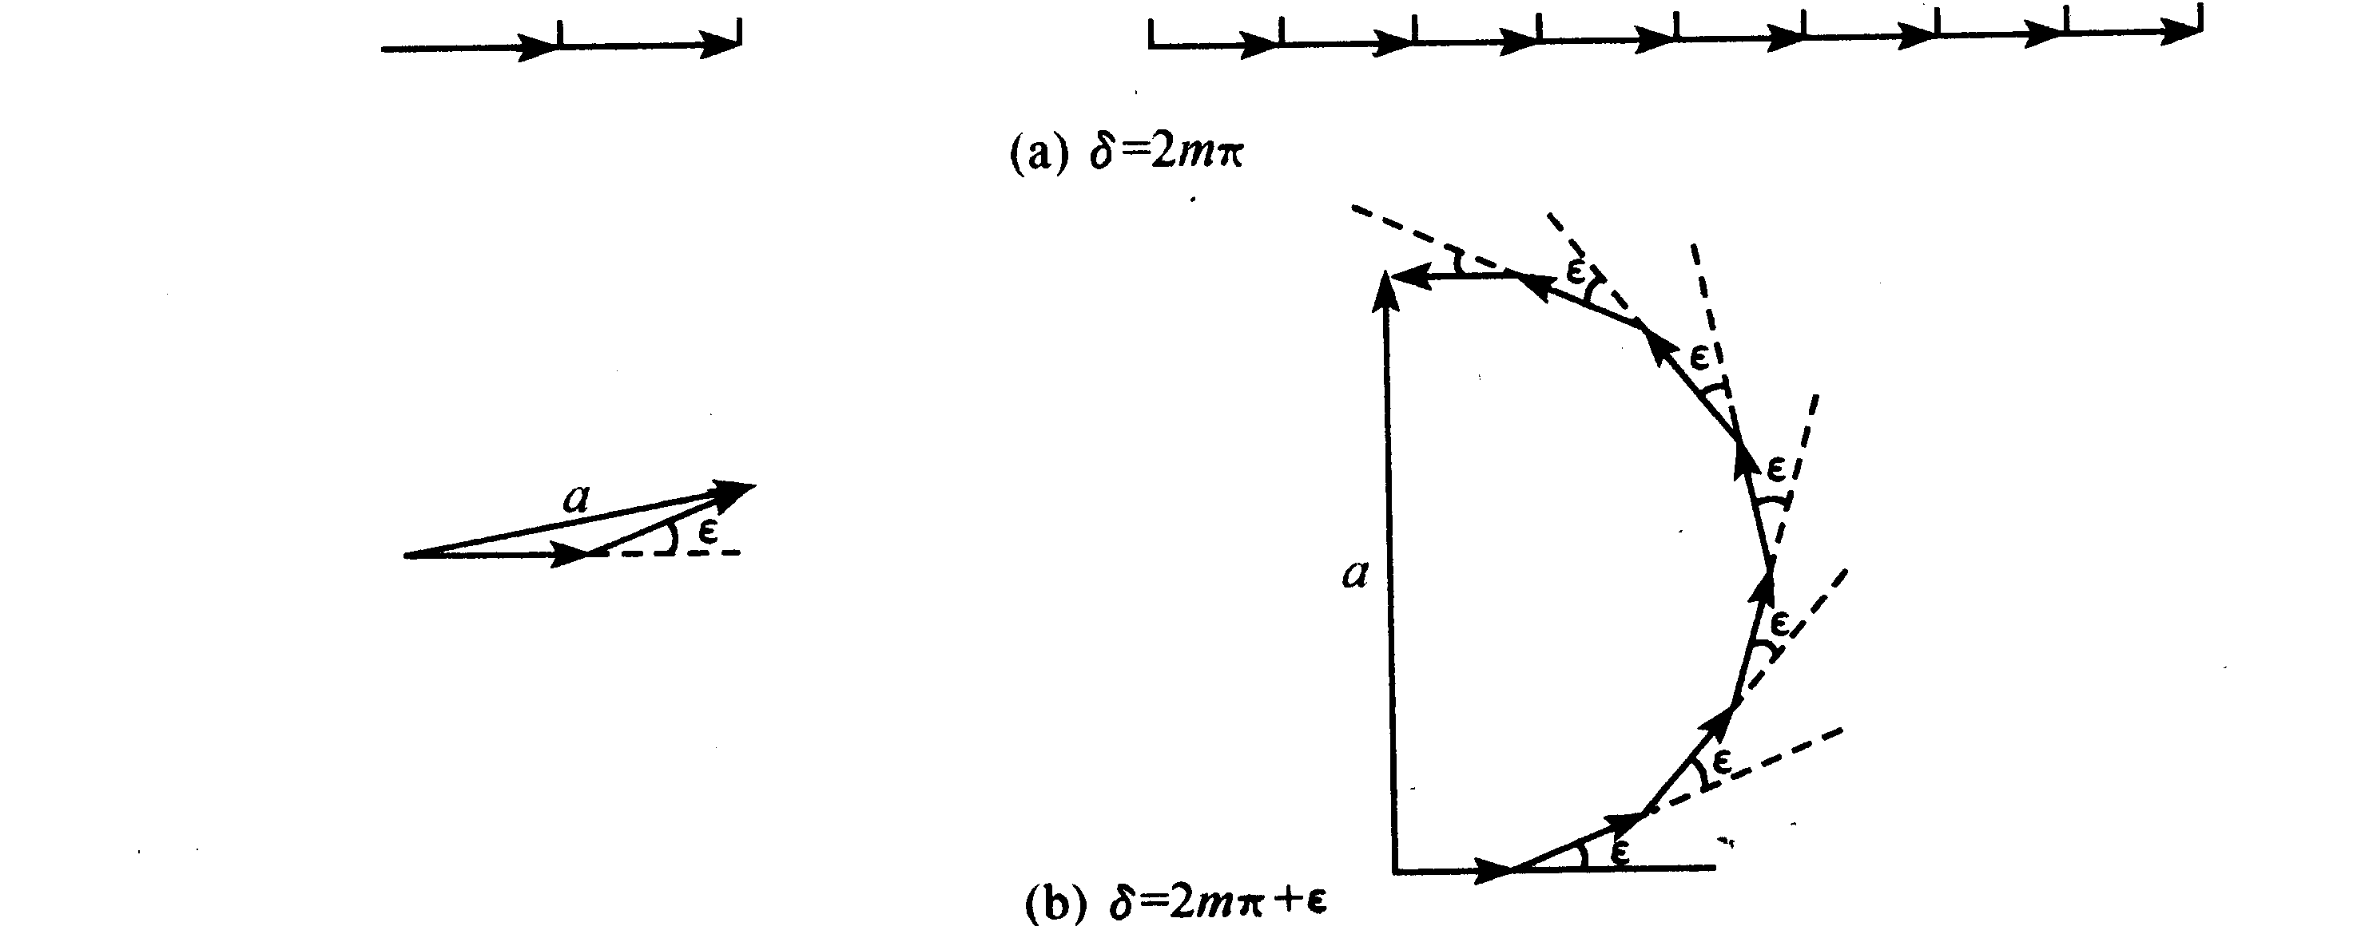
矢量分析

Slide 33
在
时,干涉的光束越多,合成
光矢量比
情况减小得越多,这表
光强度随位相差下降越快,条纹细锐.
■复振幅
反射光束
总反射复振幅

Slide 34
透射光束
总透射振幅
因为

Slide 35
所以，
■强度

Slide 36
若薄膜两边的折射率相同，存在以下关系：
反射率

Slide 37
其中
称为精细度系数.
反射强度

Slide 38
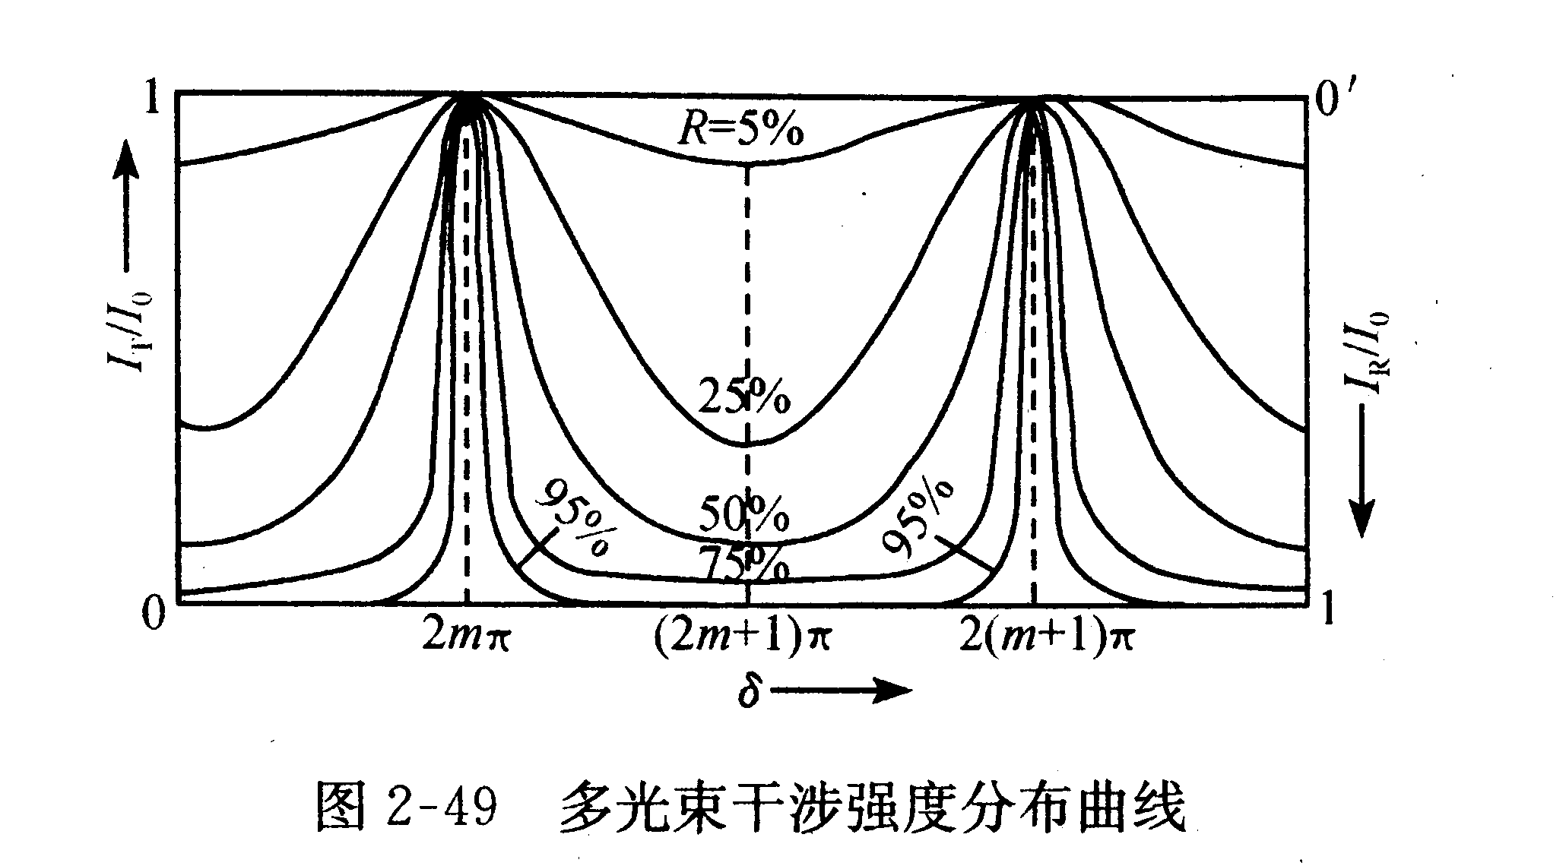
特征：
●在 R一定条件下,

Slide 39
●当
时,
极大,
极小.
●若
增大（相干光束增多）,则
增大,
和
曲线变的很陡；当
,透射
光干涉图样是由几乎全黑的背景上的一
组很细的亮条纹所组成（被采用）.
而反射光干涉图样是由在均匀明亮背景上的一组很细的暗条纹所组成.

Slide 40
透射光干涉图样
作业：p.8７ 2-21－28.

